Slide 1


Slide 2

Термический анализ появился в XVI в при разработке принципов термометрии - разработке шкал температур, исследовании состояния веществ, а в дальнейшем в XVIII в. появилась калориметрия (1760–1780 гг.: Блэк, Лавуазье, Лаплас).
Впервые термический анализ применил в 1886–1887 гг. А. Ле Шателье при изучении свойств кривых нагревания известняков и минералов.
В России основоположником рассматриваемого метода стал академик Н. С. Курнаков, который в 1904 г. разработал прибор для регистрации кривых нагревания и охлаждения – пирометр.

Slide 3

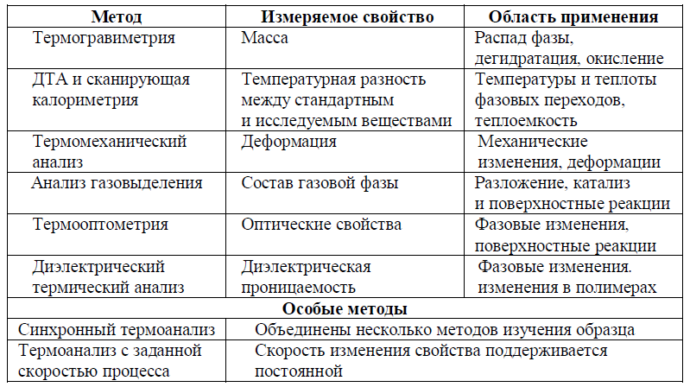

Slide 4

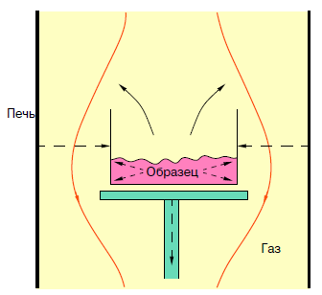


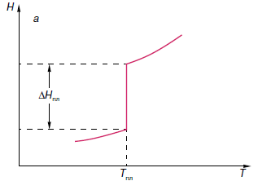
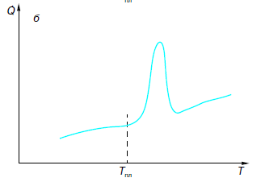
Разность температур ΔT = Tнагр – Tизм между образцом и стенкой печи обуславливает
тепловой поток от нагревателя к образцу
где А – площадь сечения теплового потока; Х – длина пути теплового потока; λ(T) – эффективный коэффициент теплопроводности
Зная закон изменения температуры нагревателя от времени и определив аналогичную зависимость температуры образца, можно определить зависимость теплового потока к образцу
Термоаналитическая ячейка
где f(T) – коэффициент чувствительности, зависимость которого от температуры необходимо определять экспериментально
Теплота фазового превращения (а) и тепловой поток при фазовом превращении (б)

Slide 5
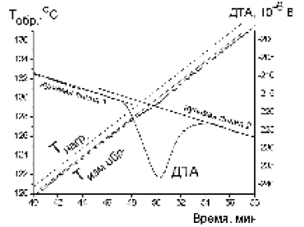
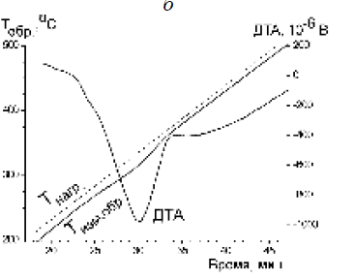
Термограммы эндотермических процессов: (а) полиморфного превращения
нитрата калия (скорость нагрева 1 К / мин, навеска образца 100 мг) и (б) разложения
малахита, Cu2(OH)2CO3, (скорость нагрева 10 К / мин, навеска образца 100 мг)

Slide 6
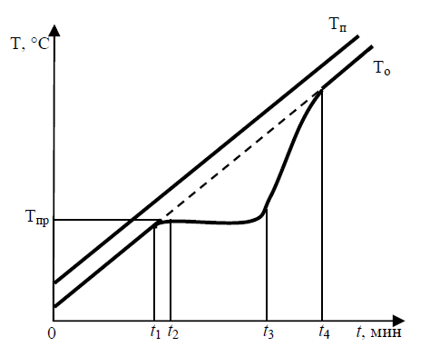
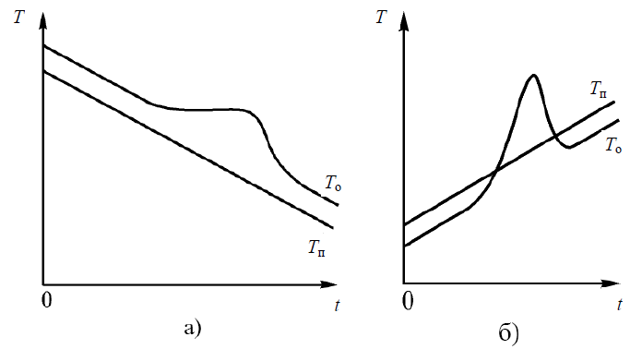
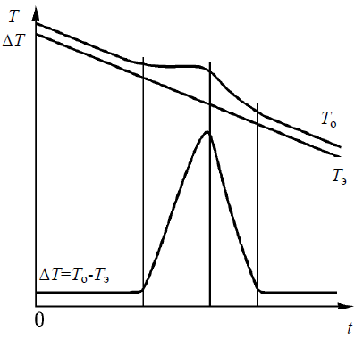
Термограмма изотермического превращения при нагреве: Тп, То, Тпр – температуры печи, образца и превращения
Термограммы экзотермических превращений при:
а – охлаждении (изотермическое превращение);
б – нагреве (быстрое превращение)
Дифференциальная термограмма изотермического превращения, протекающего при охлаждении с выделением теплоты

Slide 7
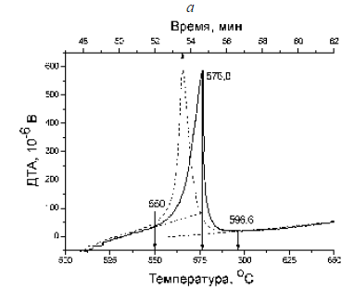
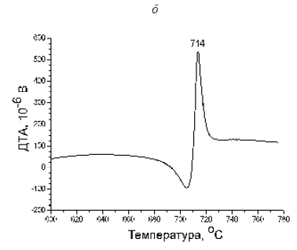
Примеры экзотермических эффектов, наблюдающихся на термических кривых при нагреве образцов: а – процесс кристаллизации ZrO2 со структурой флюорита, в образце СоO–ZrO2 (пунктиром отмечена зависимость ДТА от времени); б – последовательность эндотермического разложения слоистого силиката Со3[Si4O10](OH)2 и кристаллизации метасиликата СоSiO3. Скорость нагрева 10 K / мин.

Slide 8
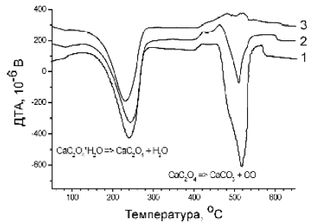
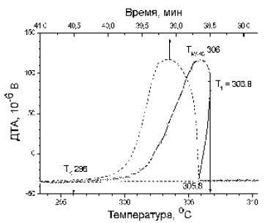
Зависимость термических кривых разложения оксалата кальция от скорости нагрева:
1 – нерастертый образец; 2 – измельченный образец; 3 – растертый образец.
Скорость нагрева 10 К / мин
Фрагмент дифференциальной термограммы охлаждения NaNO3, содержащий эффект кристаллизации соли из расплава. Пунктиром отме-
чена зависимость ДТА от времени (верхняя ось абсцисс). Скорость охлаждения – 5 К / мин

Slide 9
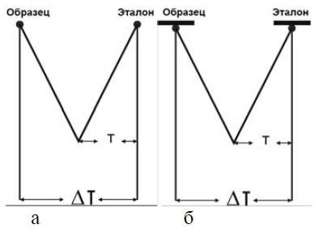
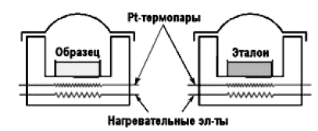
Метод дифференциальной сканирующей калориметрии (ДСК) позволяет количественно измерять эндотермические или экзотермические изменения энтальпии в исследуемом образце.
Дифференциальная сканирующая калориметрия (ДСК) – метод,весьма схожий с ДТА, и ДСК-кривая по форме такая же, как и в методе ДТА, но по площади пиков можно количественно определить тепловые эффекты (энтальпию процессов). Кроме этого метод дифференциальной сканирующей калориметрии в отличие от ДТА позволяет определять удельную теплоемкость исследуемого образца. Различие между дифференциальным термическим анализом (ДТА) и дифференциальной сканирующей калориметрией (ДСК) состоит в применении различных типов термочувствительных датчиков. Если в ДТА используют, как правило, одну термопару и между термопарой и тиглем точечный контакт, то в ДСК это целая батарея термопар и термопара имеет контактную площадку.
Различие термопар в методах
ДТА (а) и ДСК(б).
ДСК. Принцип компенсации мощности

Slide 10
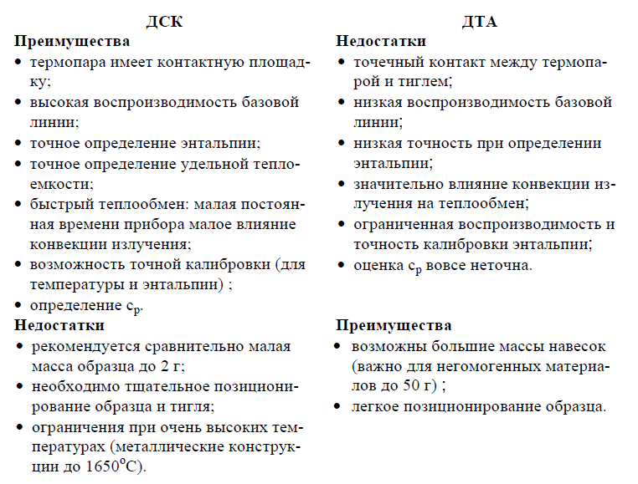

Slide 11

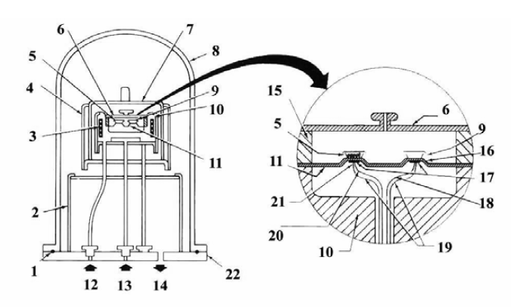
Принципиальная схема модуля ДСК (910 DSC SYSTEM):
1 – резиновое уплотнительное кольцо; 2 – обтекатель; 3 – нагреватель; 4 – теплозащитный экран; 5 – кювета (тигель) с образцом; 6 – крышка; 7 – кожух; 8 – стеклянный колпак; 9 – пустой тигель (эталон); 10 – печка; 11 – константановый (термоэлектрический) диск; 12 – продувочный газ, позволяющий контролировать атмосферу, в которой находится образец в процессе эксперимента; 13 – охладитель; 14 – вакуум; 15 – корпус (серебряное кольцо); 16 – платформа для образца; 17 – хромелевая пластина; 18 – эталонная алюмелевая проволока; 19 – хромелевая проволока; 20 – алюмелевая проволока; 21 – спай термопары; 22 – опорная плита модуля ДСК

Slide 12
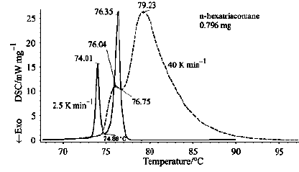
Повышение разрешающей способности ДСК за счет изменения скорости нагрева.

Slide 13
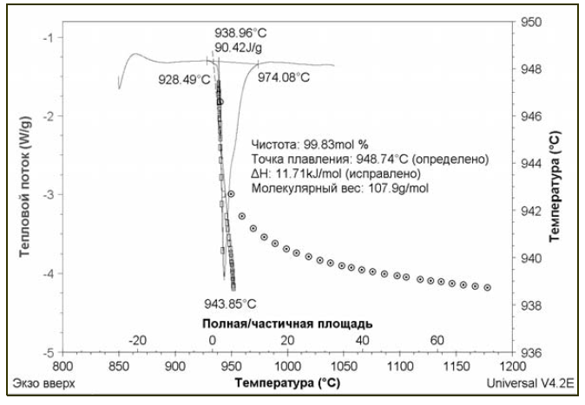
Анализ чистоты серебра по ДСК-кривой плавления

Slide 14
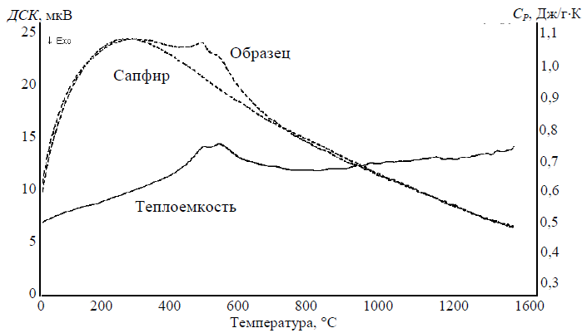
Результат расчета СР по данным Netzsch

Slide 15
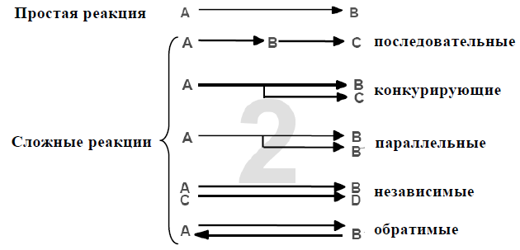
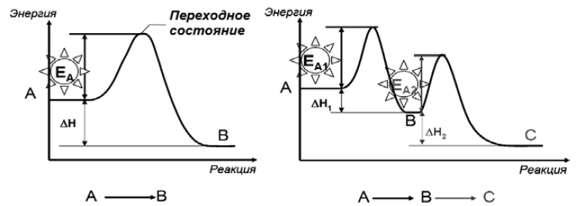
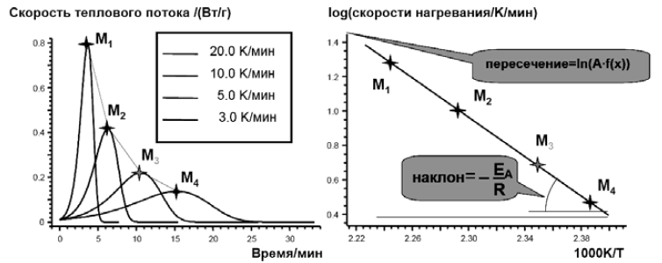


Примеры кинетических моделей
Энергия активации EA и энтальпия реакции ΔH простой (а) и сложной (б) реакции (ΔН=ΔН1 + ΔН2)
Cкорость превращения пропорциональна скорости нагрева Hr (heat rate):
или
Определение энергии активации процесса

Slide 16
ДСК-измерения потока тепла, связанного со структурными и фазовыми переходами, дают ценную информацию по интересующим физическим свойствам материалов:
• определение температуры и энтальпии фазовых переходов;
• определение последовательности стадий сложной реакции и теплоту химических реакций;
• построение фазовых диаграмм;
исследование кинетики реакций;
• исследование кристаллизации и процессов стеклования и определение температурных интервалов и термодинамических параметры этих процессов (энтальпия, энергия активации);
• определение чистоты материалов;
• определение удельной теплоемкости.
С помощью дифференциальной сканирующей калориметрии можно изучать влияние различных сред на термодинамические параметры фазовых превращений термореактивных материалов.

Slide 17
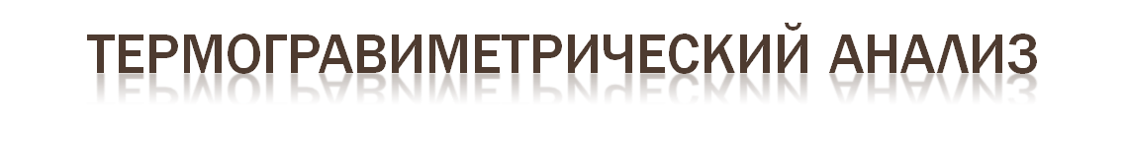
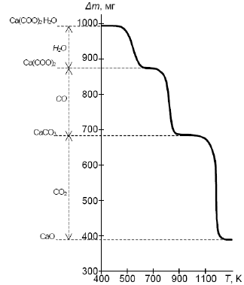
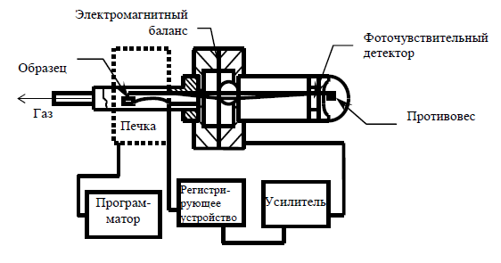
Термогравиметрический анализ (ТГА) – метод термического анализа, позволяющий получать данные об изменении и скорости изменения веса образца при равномерном нагревании или охлаждении исследуемого материала, а также во время изотермических отжигов при разных температурах. ТГА-кривая представляет собой график изменения веса образца с температурой или временем.
Принципиальная схема термогравиметрического анализатора
ТГА-кривая оксалата кальция

Slide 18

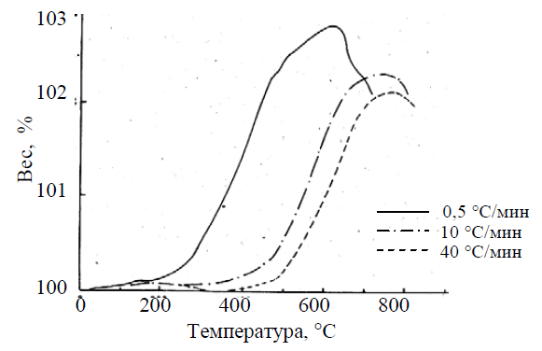
Результаты относительного изменения веса аморфного материала состава Bi2Sr2CaCu2Oy в зависимости от скорости нагрева

Slide 19
Методика термогравиметрического анализа позволяет:
• исследовать процессы разложения веществ;
• определять термическую стабильность материалов;
• изучать процессы окисления/восстановления;
• исследовать кинетику реакций с различными средами в широком температурном интервале для определения рабочего ресурса сложных материалов;
• проводить анализ состава соединений, их тепловой и окислительной стабильности.

Slide 20
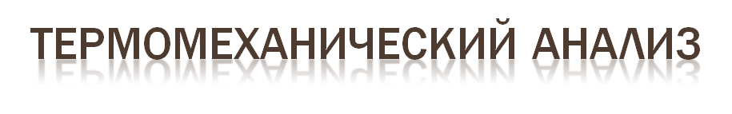
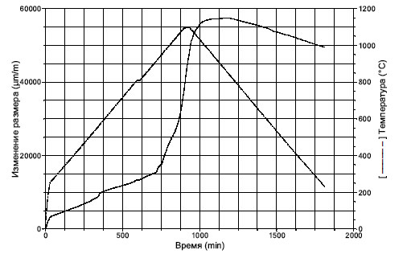
Термомеханический анализ (ТМА) – метод, с помощью которого измеряется деформация образца под неосциллирующей нагрузкой, когда он подвержен температурному воздействию в контролируемой атмосфере. Прилагаемыми нагрузками могут быть сжатие, растяжение и изгиб. ТМА-кривые представляют собой зависимость изменения линейных или объемных размеров образца от температуры и времени
Пример ТМА-кривой образца сплава на основе Fe-Cr

Slide 21

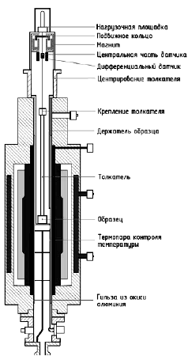
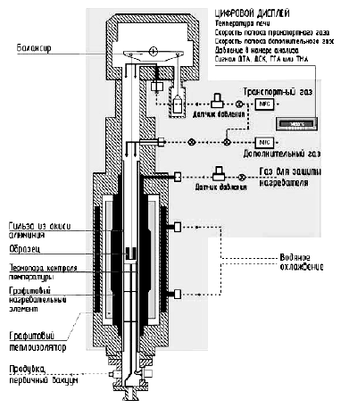
Термомеханический анализатор

Slide 22

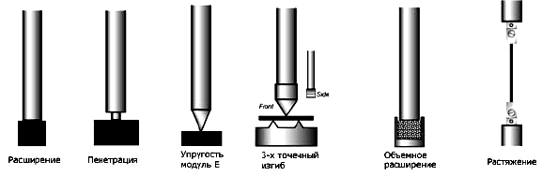
Различные типы датчиков, применяемые в ТМА в зависимости от исследовательских задач

Slide 23
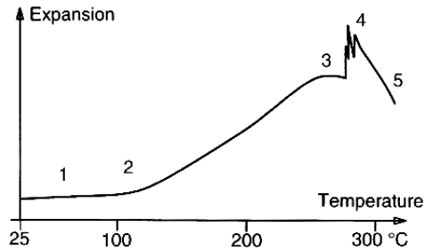
ТМА-кривая изменения размеров образца с температурой: 1 – линейное расширение; 2 – стеклование (изменение коэффициента линейного расширения); 3 – разупрочнение; 4 – дегазирование, расслоение; 5 – пластическая деформация

Slide 24
Области применения ТМА:
• исследование устойчивости к воздействию циклов растяже-
ние/сжатие пленок и волокон;
• определение температуры стеклования и температур других точек перехода;
• изучение фазовых превращений;
• анализ изменения механических свойств под действием приложенной силы;
• определение объемного расширения;
• измерение модуля упругости (модуля Юнга) ;
• сопротивление скольжению и трению;
• определение коэффициентов линейного и объемного теплового
расширения твердых тел на монокристаллических или текстурированных материалах и выявление анизотропии свойств по направлениям;
• определение термодинамических, кинетических параметров процессов фазообразования и диффузии твердых тел;
• определение вязкости материалов в широком температурном интервале.

Slide 25

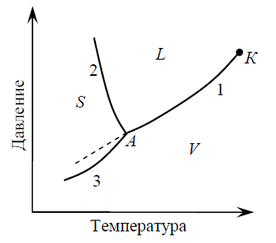
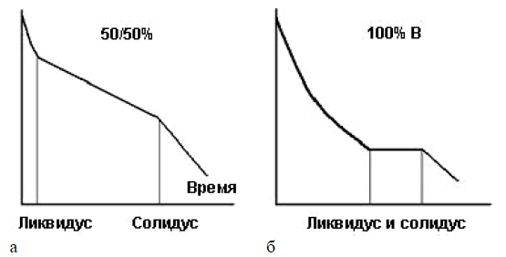
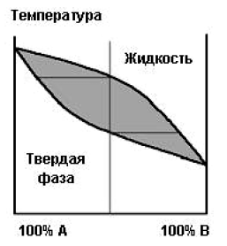
Диаграмма состояния однокомпонентной системы: S, L и V – области существования твердой, жидкой и
паровой фаз соответственно; 1, 2 и 3– кривые кипения (испарения), плавления и возгонки (сублимации) соответственно; К – критическая точка; А – тройная
точка
Кривые охлаждения для сплавов состава:
50% A и 50% B (а) и 100% B (б)
Диаграмма состояния двух металлов А и В

Slide 26
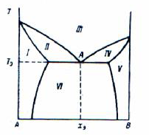
На рис. изображены типичные диаграммы плавкости бинарных систем, компоненты которых ограниченно растворимы в твердых фазах. На этих рисунках в области III существует одна жидкая фаза – расплав. В областях I и V находятся твердые растворы α и β: I – атомы В в кристаллической решетке А (α), I – атомы А в кристаллической решетке В (β). Области II, IV и
VI – двухфазные: II – α + расплав, IV – β + расплав, VI – α + β

Slide 27
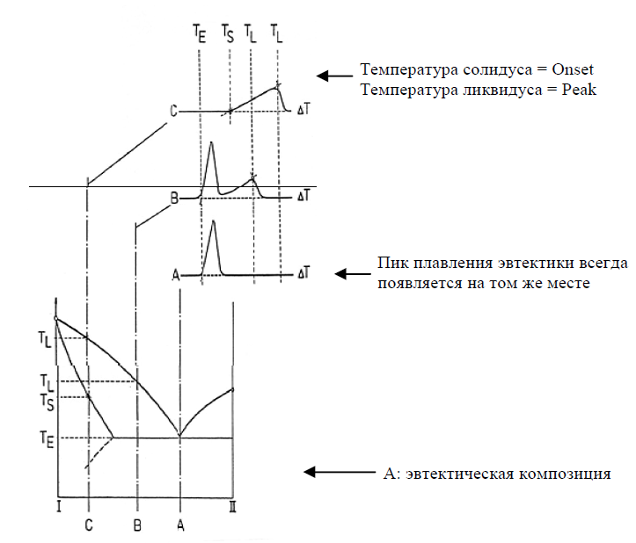
Соотношение между ДСК- кривыми и фазовыми диаграммами

Slide 28
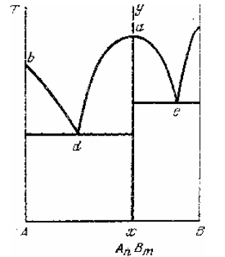
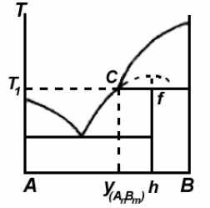
Диаграмма состояния двухкомпонентной системы, образующей химическое соединение, плавящееся конгруэнтно .
Чистое химическое соединение AnBm плавится при температуре Т1, процесс его плавления ничем не отличается от плавления чистых веществ А и В.
Диаграмма состояния двухкомпонентной системы, образующей химическое соединение, плавящееся инконгруэнтно.
при температуре Т1 химическое соединение распадается и участок кривой, намеченный пунктиром, практически не осуществим; из AnBm образуются при температуре Т1 две фазы: расплав состава у и кристаллы В.
Точка c на рис. называется перитектической.

Slide 29

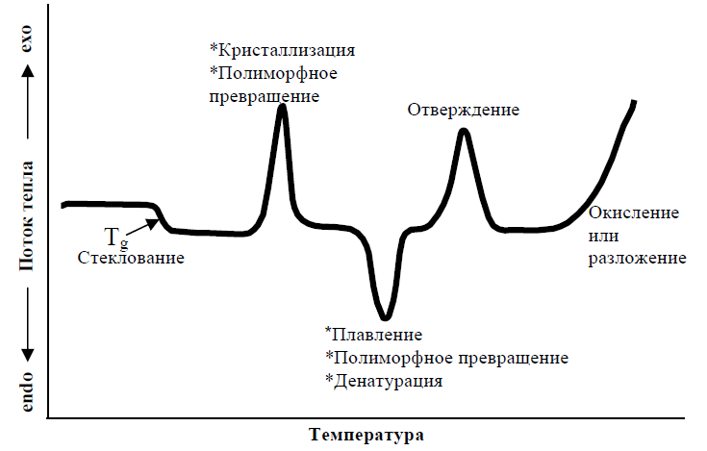
Возможные фазовые переходы, наблюдаемые на ДСК-кривой
Пик энерговыделений - экзотермический процесс
Провал - эндотермический процесс

Slide 30
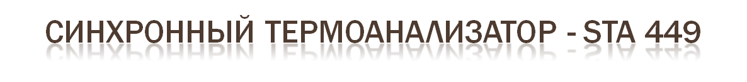
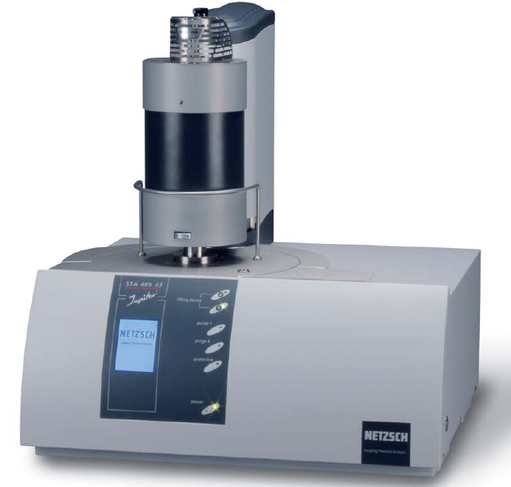
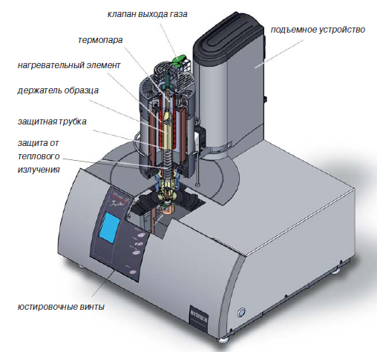
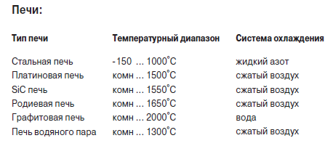

Slide 31

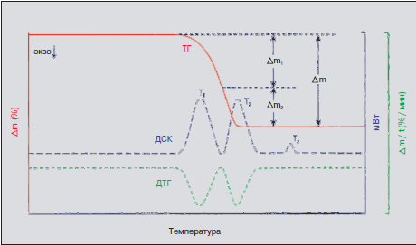
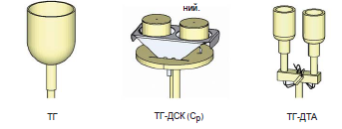
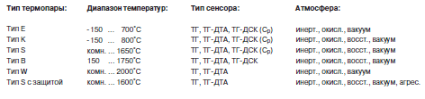

Slide 32

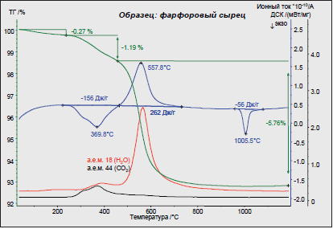
СТА-МС измерение фарфорового
сырца показывает 3 стадии потери
массы.
До температуры ~250°C
происходит испарение влаги.
Между 250°C и 450°C наблюдается выгорание органического связующего, которое сопровождается выделением энергии 156 Дж/г.
При температурах выше 450°C
начинается дегидратация каолина,
на которую затрачивается 262 Дж/г.
Масс-спектрометр регистрирует
массовые числа 18 и 44, что
указывает на выделение соответс-
твенно H2O и CO2. Экзотермичес-
кий ДСК пик при 1006°C с энталь-
пией в -56 Дж/г свидетельствует о
твердофазном переходе.

Slide 33

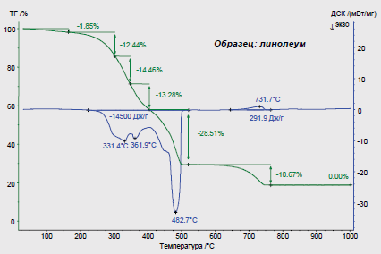
После испарения влаги до температуры
150°C, между 200°C и 500°C следовало пошаговое экзотермическое сжигание льняного масла, натурального каучука, пробкового порошка, древесного порошка и джутового основания.
Полная энергия, которая выделилась при
окислении, составила 14.5 кДж/г.
Между 600°C и 750°C наблюдалось эндотермическое разложение
наполнителя CaCO3 (мел). Выше
750°C масса образца не менялась.

Slide 34


Измерение СТА показало эндотермический ДСК пик
с энтальпией 25 Дж/г при 329°C,
который соответствует плавлению
полимерной матрицы. Между 480°C
и 620°C произошло пиролитическое
разложение полимера. При 650°C
атмосфера была переключена с N2
на O2, результатом явилось экзо-
термическое разложение волокон
углерода содержанием 24.7%.
Остаточная масса 0.0% на конец
эксперимента показала отсутствие
в образце неорганических наполни-
телей или стекловолокна.

Slide 35


Огнеупорный сплав γ-TiAl отличается высокой температурной и коррозионной устойчивостью и
небольшим удельным весом. Он
используется, например, в турбинных зарядных устройствах, в газовых турбинах и двигателях, также как в авиастроении и космосе.
ДСК сигнал показывает эндотермический эффект (температура пика 1323°C) начиная от экстраполируемой температуры начала эффекта 1195°C; это соответствует α2→α структурному переходу. При 1476°C (температура пика ДСК) наблюдается α→β переход. Эндотермический пик ДСК при 1528°C соответствует плавлению образца (температура начала эффекта ~1490°C, тмпература ликвидуса выше 1560°C).
В течение эксперимента не было
зафиксировано существенного изменения массы образца.

Slide 36


Взрывоопасное вещество гексаген (также называемый RDX, T4, и т.д.) начинает сублимировать уже при температуре около 150°C, как видно
из кривой ТГ. Эндотермический
ДСК пик при температуре начала эффекта 206°C и энтальпией 123 Дж/г соответствует плавлению образца. Уже между 200°C и 250°C происходит устойчивое экзотермическое разложение с выделением 1.38 кДж/г энергии. Этот эксперимент был проведен в атмосфере искусственного воздуха при скорости нагрева 5 K/мин на
образце с исходной массой
всего 2.32 мг.

Slide 37




